Slide 1
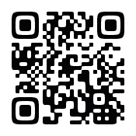
NAME
NAME
NAME
カット位置
カット位置
※ 紙を切る際は、手を切らないようにご注意ください。
Ａ４用紙サイズでの印刷を目安にしております。
山折り
谷折り
←上記データのNAME の部分を書き換えることができます。
航空自衛隊入間基地 爪楊枝入れ折り紙 航空服Ver.2

